Slide 1
WebSocket 即时通讯

Slide 2
目录
01
背景与基础
02
WebSocket 的特点
03
WebSocket 与其他技术的比较
04
websocket
05
例子

Slide 3
背景与基础
01

Slide 4
背景
在 WebSocket 出现之前，我们想实现实时通信、变更推送、服务端消息推送功能，我们一般的方案是使用 Ajax 短轮询、长轮询两种方式，但是上面两种方案都有比较明显的缺点：
1、HTTP 协议包含的较长的请求头，有效数据只占很少一部分，浪费带宽；
2、短轮询频繁轮询对服务器压力较大，即使使用长轮询方案，客户端较多时仍会对客户端造成不小压力。
在这种情况下，HTML5 定义了 WebSocket 协议，能更好的节省服务器资源和带宽，并且能够更实时地进行通讯。

Slide 5
WebSocket 的定义
HTML5 开始提供的一种浏览器与服务器进行全双工通讯的网络技术，属于应用层协议。它基于 TCP 传输协议，并复用 HTTP 的握手通道。
Websocket 是一种自然的全双工、双向、单套接字连接。解决了 HTTP 协议中不适合于实时通信的不足。2008 年被提出，2011 年成为国际标准。
Websocket 协议能够通过 Web 进行客户端和服务器之间的全双工通信，并支持二进制数据和文本字符串的传输。这个协议由开始的握手和之后的基本消息框架组成，是建立在 TCP 协议上的。 相比于 HTTP 协议，Websocket 链接一旦建立，即可进行双向的实时通信。

Slide 6
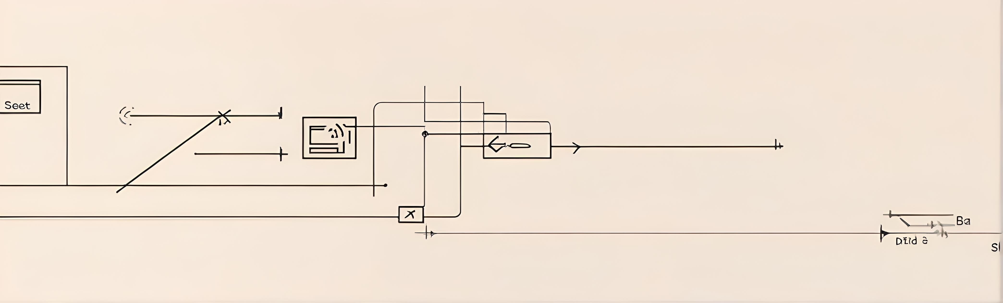
优点
长连接：只需一次握手，减少重复开销 实时性：数据即时到达，无需轮询 高效性：帧格式轻量化，降低带宽占用

Slide 7
缺点
连接状态保持： 长时间保持连接可能会导致服务器和客户端都需要维护连接状态，可能增加一些负担。
不适用于所有场景： 对于一些请求-响应模式较为简单的场景，WebSocket 的实时特性可能并不是必要的，使用 HTTP 请求可能更为合适。
复杂性： 与传统的 HTTP 请求相比，WebSocket 的实现和管理可能稍显复杂，尤其是在处理连接状态、异常等方面。

Slide 8
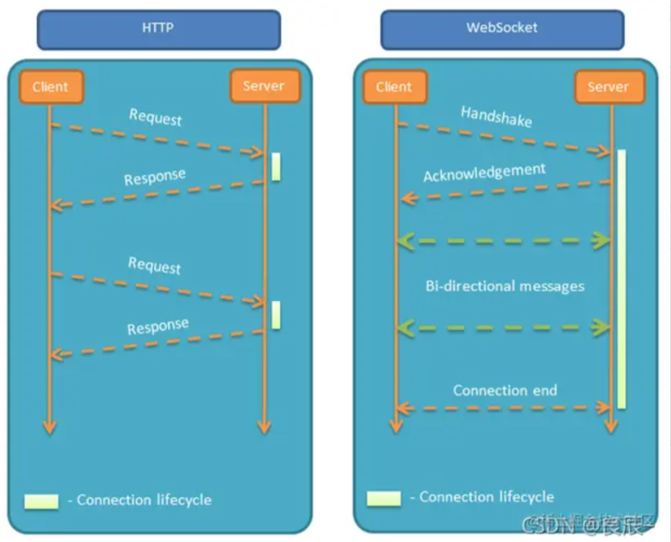
HTTP 建立连接与 websocket 建立连接的流程图
Web通信技术对比
HTTP技术说明，适用于静态页面，但网络开销大。长轮询实时性提高，但成本较高。SSE单向推送，实时性与效率平衡。WebSocket全双工，适合实时应用，开销小。

Slide 9
WebSocket 的特点
02

Slide 10
缺点
对浏览器和服务器要求较高 实现复杂度较高，需处理连接管理和断线重连

Slide 11
WebSocket 与其他技术的比较
03

Slide 12
WebSocket 握手与通信细节
04

Slide 13


握手流程
01
02
HTTP 请求与 WebSocket 升级
服务器响应确认握手
客户端通过HTTP GET请求升级到WebSocket，使用Upgrade头和Sec-WebSocket-Key等字段。
服务器响应HTTP/1.1 101，同意切换到WebSocket协议，通过Upgrade头和Sec-WebSocket-Accept字段确认。

Slide 14

数据帧结构
WebSocket帧结构
定义数据传输格式，Opcode区分文本、二进制等帧类型，Masking-key用于客户端加密，Payload Data为传输内容。

Slide 15
WebSocket 的开发与实践
05

Slide 16



服务端实现示例：Python Flask
Flask集成SocketIO
示例代码展示了在Flask应用中集成SocketIO的基本步骤，为实时交互功能提供支持。
01
定义消息处理函数
收到消息时，使用handle_message函数处理，打印并回传包含“Echo:”的响应信息。
启动SocketIO服务
02
启动SocketIO服务，使用命令socketio.run(app, port=5000)监听5000端口。
03

Slide 17
心跳机制实现示例：WebSocket心跳机制实现
客户端WebSocket初始化
心跳机制实现
使用WebSocket，连接成功后，每30秒发送一次心跳包，保持连接活性。
代码示例
通过WebSocket API，创建连接，设置心跳间隔，发送心跳包，确保通信稳定。

Slide 18

心跳机制实现示例：WebSocket心跳机制实现
心跳响应处理代码示例：当接收到'pong'类型数据时，确认服务器心跳信号。
心跳响应处理
当WebSocket连接关闭时，设置的定时器清除并输出“Connection closed”。
连接关闭处理

Slide 19
心跳机制实现示例
01
WebSocket连接配置
创建WebSocket实例，连接到本地服务器8080端口，设置心跳间隔变量。

Slide 20


心跳机制实现示例：WebSocket心跳机制精简解析
连接成功与心跳发送
通过WebSocket在连接成功后，每30秒发送一次心跳包，保持连接活性，精简实现心跳机制。
使用JSON.stringify封装心跳类型为'ping'的消息，通过WebSocket发送，确保服务器连接稳定。
心跳机制实现
代码示例

Slide 21
心跳机制实现示例：WebSocket心跳机制精简解析
01
心跳响应处理
心跳响应处理代码示例：当接收到'pong'类型数据时，确认服务器心跳信号。

Slide 22
心跳机制实现示例
01
WebSocket连接关闭处理
WebSocket连接关闭时，执行清除心跳间隔函数，并在控制台显示“Connection closed”。

Slide 23
常见问题与解决方案
06

Slide 24

如何应对断线重连
定时检测 WebSocket 状态，若连接断开则重新创建连接

Slide 25

如何优化性能
使用二进制数据传输（ArrayBuffer 或 Blob） 压缩数据内容

Slide 26

如何保证安全性
使用 wss:// 加密通信 在服务端验证消息来源，防止数据注入

Slide 27
案例分析
07

Slide 28
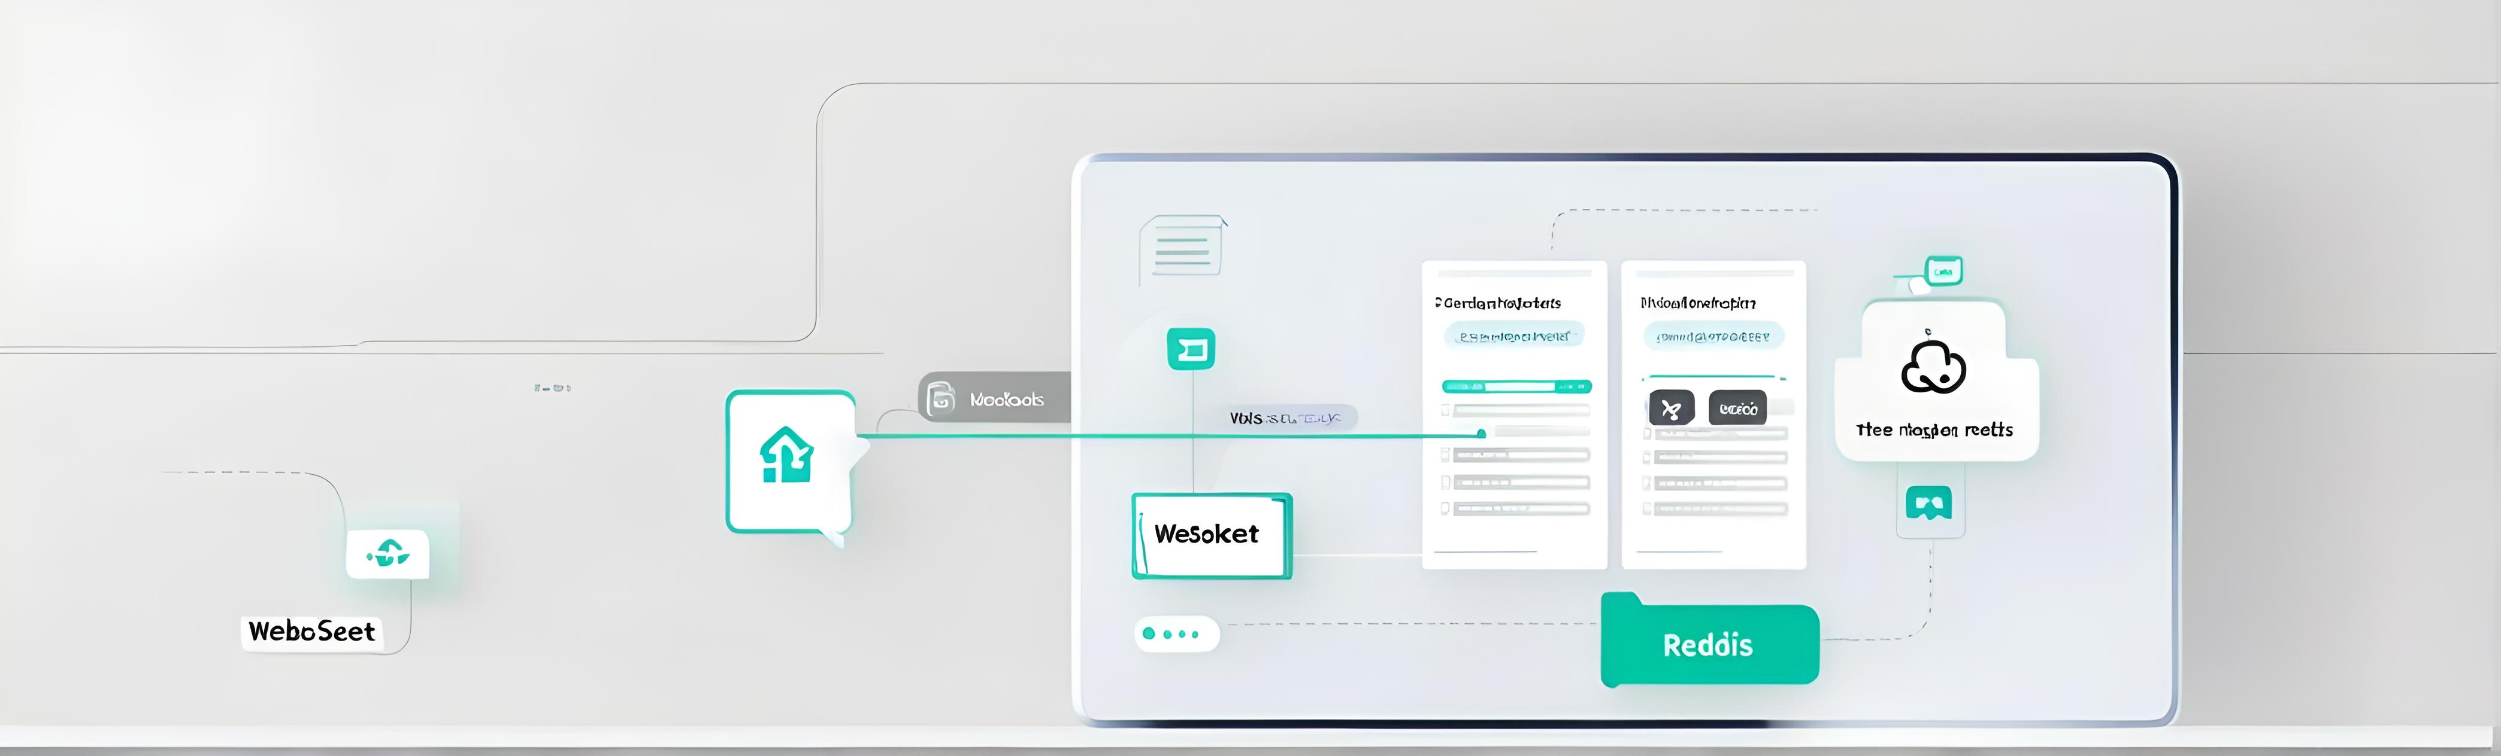
案例 1：实时聊天系统
架构：WebSocket + Redis Pub/Sub 实现消息分发 亮点：用户状态同步，离线消息存储

Slide 29
案例 2：在线协作编辑
技术：WebSocket 传输编辑操作，CRDT 解决冲突 成果：实时同步多人文档编辑

Slide 30
案例 3：实时数据推送
场景：股票行情、体育比分更新 优化：按需推送，减少冗余数据

Slide 31
进阶应用
08

Slide 32
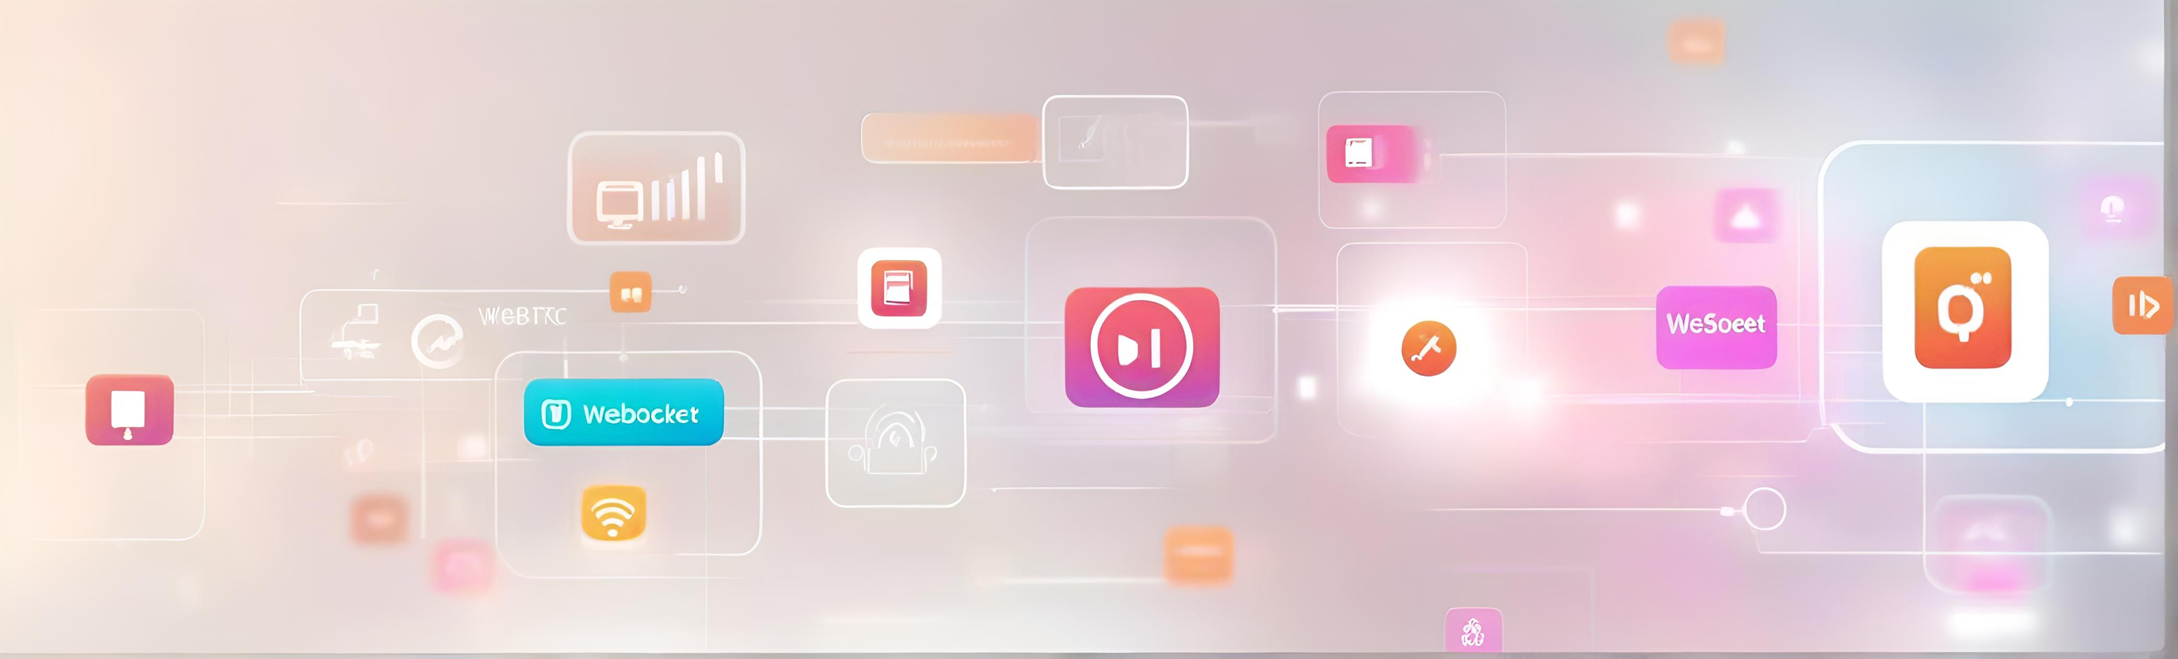
WebRTC 与 WebSocket 集成
WebSocket 传递信令，WebRTC 实现音视频流传输

Slide 33

与 MQTT 的结合
用于物联网实时通信 WebSocket 作为浏览器与 MQTT Broker 的桥梁

Slide 34
边缘计算与 WebSocket
在边缘节点使用 WebSocket 传递实时分析结果

Slide 35
工具与资源
09

Slide 36

调试工具
Postman WebSocket 模块 wscat Chrome DevTools

Slide 37

学习资源
MDN WebSocket 文档 RFC 6455

Slide 38
总结与展望
10

Slide 39
总结
WebSocket 是现代 Web 实时通信的重要基石 适用于高频、低延迟的应用场景

Slide 40
展望
随着实时交互需求增加，WebSocket 应用将更加广泛 与其他实时技术协作，形成更强大的生态

Slide 41
谢谢

